Slide 1
Orientação a objetos
em Java
Alterado por:
Ronaldo Lanhellas
E-mail: ronaldo.lanhellas@gmail.com
Créditos Originais para:
Anselmo Montenegro www.ic.uff.br/~anselmo
1

Slide 2
Orientação a Objetos em Java (1/33)
O ser humano se relaciona com o mundo através do conceito de objetos.
Estamos sempre identificando qualquer objeto ao nosso redor.
Para isso lhe damos nomes, e de acordo com suas características lhes classificamos em grupos, ou seja, classes.
2

Slide 3
Orientação a Objetos em Java (3/33)
Aluno
Nome
Matrícula
Nota Média
Classe
João
193.31.098-7
7,6
Maria
195.31.022-5
8,7
Objetos
3

Slide 4
Orientação a Objetos em Java (4/33)
Objetos do mundo real possuem duas características: estado e comportamento.
Exemplos:
cachorros → estado: nome, cor, raça
comportamento: latir, correr
Bicicletas → estado: marcha atual, velocidade atual
comportamento: trocar marcha, aplicar freios
4

Slide 5
Orientação a Objetos em Java (5/33)
Identificar o estado e o comportamento de objetos do mundo real é o primeiro passo para começar a pensar em programação OO.
Observe um Pedido de Venda e pergunte:
Quais os possíveis estados que esse objeto pode estar?
Quais os possíveis comportamentos que ele pode executar?
5

Slide 6
Orientação a Objetos em Java (6/33)
A unidade fundamental de programação em orientação a objetos (POO) é a classe.
Classes contém:
Atributos: determinam o estado do objeto;
Métodos: semelhantes a procedimentos em linguagens convencionais, são utilizados para manipular os atributos.
6

Slide 7
Orientação a Objetos em Java (7/33)
As classes provêem a estrutura para a construção de objetos - estes são ditos instâncias das classes
Classe
Instâncias
Pedido
123
Ronaldo Lanhellas
São Caetano do Sul
atributos
Codigo
Cliente
Filial
métodos
setCodigo()
getCodigo()
...
124
Maria
São José dos Campos
7

Slide 8
Orientação a Objetos em Java (8/33)
Objetos
São instâncias da classe.
Sob o ponto de vista da programação orientada a objetos, um objeto não é muito diferente de uma variável normal.
Um programa orientado a objetos é composto por um conjunto de objetos que interagem entre si
8

Slide 9
Orientação a Objetos em Java (9/33)
Objetos
Objetos de software são conceitualmente similares a objetos do mundo real: eles consistem do estado e o comportamento relacionado.
Um objeto armazena seu estado em campos (variáveis) e expõe seu comportamento através de métodos (funções).
Encapsulamento: princípio de projeto pelo qual cada componente de um programa deve agregar toda a informação relevante para sua manipulação como uma unidade (uma cápsula).
Ocultação da Informação: princípio pelo qual cada componente deve manter oculta sob sua guarda uma decisão de projeto única. Para a utilização desse componente, apenas o mínimo necessário para sua operação deve ser revelado (tornado público)
9

Slide 10
Orientação a Objetos em Java (10/33)
Instâncias
Pedido
Pedido A
campos
(atributos)
Codigo
Cliente
1
Thiago
métodos
calcularFrete()
cancelar()
...
Pedido B
2
João
10

Slide 11
Orientação a Objetos em Java (11/33)
Métodos operam no estado interno de um objeto e servem como mecanismo de comunicação entre objetos.
João
Pedido B
João
Gerente
cancelar
2
Mario
11

Slide 12
Orientação a Objetos em Java – Classes x Objetos (12/33)
Documento
CLASSE
Autor
DataDeChegada
Atributos
Imprimir
Editar
Funções
OB1: Documento
OB2: Documento
12

Slide 13
Orientação a Objetos em Java – Classe em Java (13/33)
Qualificador_de_acesso class Nome_Da_Classe
{
// atributos da classe
// métodos da classe
}
// Class Lampada
public class Lampada
{
// Atributos
boolean acesa;
// Métodos
public void ligar()
{ acesa = true; }
public void desligar()
{ acesa = false; }
}
13

Slide 14
Orientação a Objetos em Java – Classe em Java (14/33)
class Pedido{
int codigo= 123;
double frete = 10.30;
void freteGratis() {
frete = 0;
}
void acrescimoFrete(double incremento) {
frete = frete + incremento;
}
}
14

Slide 15
Orientação a Objetos em Java – Criando objetos com Java (15/33)
Para instanciarmos um novo objeto devemos utilizar o operador new, conforme modelo abaixo:
NomeDaClasse nomeDoObjeto = new NomeDaClasse();
Lampada lamp1 = new Lampada();
Lampada lamp2 = new Lampada();
Criando dois objetos pedido:
Pedido pedido1 = new Pedido();
Pedido pedido2 = new Pedido();
Invocando seus métodos:
pedido1.freteGratis();
pedido2.acrescimoFrete(5.0);
15

Slide 16
Orientação a Objetos em Java – Resumo (16/33)
A classe provê a estrutura para a construção de objetos.
Um objeto é uma instância de uma classe. Ele contém um estado (valores de seus atributos) e expõe o seu comportamento através de métodos (funções).
Ex. Pedido: ESTADO – valores dos atributos codigo e frete; COMPORTAMENTO – exposto pelos métodos freteGratis, acrescimoFrete.
16

Slide 17
Orientação a Objetos em Java – Resumo (17/33)
É um princípio fundamental da OO:
Esconder o estado interno (valores dos atributos).
Obrigar que interações com os atributos sejam executadas através de métodos.
Com o encapsulamento um objeto determina a permissão que outros objetos terão para acessar seus atributos (estado).
17

Slide 18
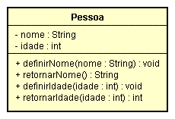
Orientação a Objetos em Java – Encapsulamento dos Dados (18/33)
Proteger os atributos
Permitir acesso aos atributos através dos métodos
18

Slide 19

Orientação a Objetos em Java – Herança (19/33)
Permite a uma classe herdar o estado (atributos) e o comportamento (métodos) de outra classe.
Herança : entre diferentes classes podem existir diversas semelhanças, ou seja, duas ou mais classes poderão compartilhar os mesmos atributos e/ou os mesmos métodos
19

Slide 20
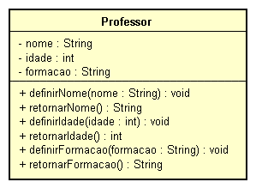
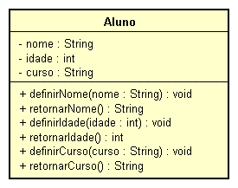
Orientação a Objetos em Java – Herança (21/33)
20

Slide 21
Orientação a Objetos em Java – Herança (22/33)
21

Slide 22
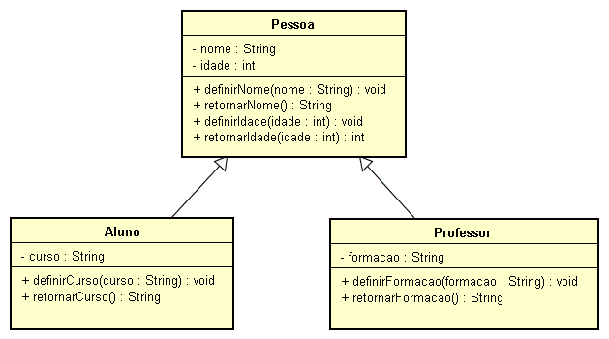
Orientação a Objetos em Java – Herança (23/33)
22

Slide 23
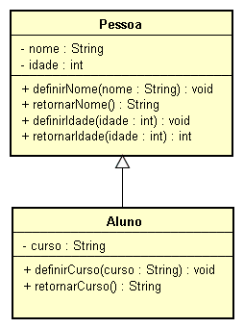
Orientação a Objetos em Java – Herança (24/33)
Instâncias de
Aluno
João
25
Sistemas de Informação
Maria
20
Sistemas de Informação
23

Slide 24
Orientação a Objetos em Java – Herança (25/33)
// SuperClass.java
public class SuperClass
{
// Atributos e métodos
}
// SubClass.java
public class SubClass EXTENDS SuperClass
{
// Atributos e métodos
}
class Aluno extends Pessoa {
...
}
24

Slide 25
Orientação a Objetos em Java – Herança (26/33)
class Pessoa {
String nome;
int idade;
void definirNome(String valor) {
nome = valor;
}
String retornarNome() {
return nome;
}
void definirIdade(int valor) {
idade = valor;
}
int retornarIdade() {
return idade;
}
}
class Aluno extends Pessoa {
String curso;
void definirCurso(String valor) {
curso = valor;
}
String retornarCurso() {
return curso;
}
}
25

Slide 26
Orientação a Objetos em Java – Herança (27/33)
Aluno joao = new Aluno();
joao.definirNome(“João”);
joao.definirIdade(25);
joao.definirCurso(“Sistemas de
Informação”);
Aluno maria = new Aluno();
maria.definirNome(“Maria”);
maria.definirIdade(20);
maria.definirCurso(“Sistemas de
Informação”);
João
25
Sistemas de Informação
Maria
20
Sistemas de Informação
26

Slide 27
Orientação a Objetos em Java – Herança (28/33)
Superclasse
Subclasse
ELETRODOMÉSTICO
Liquidificador
Voltagem
Garantia
Fabricante
Cor
Ligar
Desligar
Auto Limpeza
Velocidade
27

Slide 28
Orientação a Objetos em Java – Herança (29/33)
Classes Abstratas X Classes Concretas
Uma classe abstrata é uma classe que não tem instâncias diretas, mas cujas classes descendentes podem ter instâncias diretas.
Uma classe concreta é uma classe que pode ser instanciada.
Classes Abstratas X Interfaces
A classe abstrata pode possuir métodos não abstratos, bastando ter apenas um método abstrato para ser considerada como tal.
Um interface apenas propõe os métodos que devem ser implementados pelas classes que desejarem.
Uma interface define um tipo.
28

Slide 29
Orientação a Objetos em Java – Herança (30/33)
public abstract class Empregado {
public Empregado (String nome, double salario) { this.numero = ++contador;
this.nome = nome;
this.salario = salario; }
public abstract void aumentaSalario(double percentual);
}
public class Vendedor extends Empregado{
public void aumentaSalario (double percentualDeAumento)
{ percComissao = percComissao * (1+percentualDeAumento/100);}
}
public class Gerente extends Empregado {
public void aumentaSalario(double percentual) {
double novoSalario = getSalario() * (1+2 * percentual/100);
setSalario(novoSalario); }
}
29

Slide 30
Orientação a Objetos em Java – Herança (31/33)
public interface Ordenavel {
public int comparar(Ordenavel b);
}
public class Empregado implements Ordenavel {
...
public int comparar(Ordenavel b) {
Empregado e = (Empregado)b;
if (salario < e.salario) return -1;
if (salario > e.salario) return 1;
return 0;
} ...
}
public class Ordenacao {
public static void ordena(Ordenavel[] a)
{ ... if (a[i].comparar(a[i+]) > ) ...}
}
30

Slide 31
Orientação a Objetos em Java – Polimorfismo (32/33)
Em O.O., polimorfismo é o conceito que descreve a capacidade de um tipo A ser usado como um tipo B.
O objetivo do polimorfismo é implementar um estilo de programação baseado em passagem de mensagens no qual objetos de diferentes tipos definem uma mesma interface de operações.
Em linguagens fortemente tipadas o polimorfismo é implementado através de herança ou implementação de interfaces.
31
Notes:
32

Slide 32
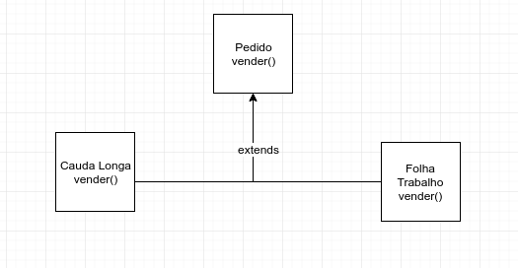
Orientação a Objetos em Java – Polimorfismo
Permite trabalhar com as classes mais abstratas de forma que o comportamento mude de acordo com os tipos dos objetos instanciados.
32

Slide 33
Modificadores de Acesso (1/5)
Determinam se atributos e métodos poderão ser acessados por outras classes
public (público)
private (privado)
protected (protegido)
modificador não explícito (package-private
33

Slide 34
Modificadores de Acesso (2/5)
Uma classe pode ser:
public – acessado por qualquer outra classe.
nenhum modificador (package-private) – acessada somente dentro do seu pacote.
34

Slide 35
Modificadores de Acesso (3/5)
Atributos e métodos podem ser:
public – acessados por qualquer outra classe.
nenhum modificador (package-private) – acessados somente dentro do seu pacote
private – acessados somente dentro de suas próprias classes.
protected – acessados somente dentro do seus pacotes e por suas subclasses.
35

Slide 36
Modificadores de Acesso (4/5)
modificador
Classe/
Atributos ou métodos
pacote
subclasse
todos
public
Sim
Sim
Sim
Sim
protected
Sim
Sim
Sim
Não
nenhum
Sim
Sim
Não
Não
private
Sim
Não
Não
Não
36

Slide 37
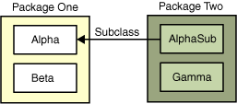
Modificadores de Acesso (5/5)
modificador
Alpha
Beta
AlphaSub
Gamma
public
Sim
Sim
Sim
Sim
protected
Sim
Sim
Sim
Não
nenhum
Sim
Sim
Não
Não
private
Sim
Não
Não
Não
37

Slide 38
Contrutores (1/4)
Utilizados para a construção de objetos
class Pessoa {
String nome;
int idade;
public Pessoa (String nome, int idade) {
this.nome = nome;
this.idade = idade;
}
public Pessoa () {
this.nome = “João”;
this.idade = 25;
}
}
Pessoa maria =
new Pessoa(“Maria”, 20);
Pessoa joao = new Pessoa();
38

Slide 39
Contrutores (2/4)
Devem ter o mesmo nome da classe que inicializam.
Podem ter parâmetros.
Não tem retorno.
Se não é declarado nenhum construtor, a linguagem provê um construtor padrão sem argumentos que não faz nada.
39

Slide 40
Contrutores (3/4)
Pacotes
import
java.util.*;
Variáveis
public class
AloMundo {
private
Acoplamento
Construtores
Classe
String mensagem = “ ”;
public
AloMundo () {
Date data = new Date();
mensagem = "Alô, Mundo” + data.toString() ;
}
Métodos
public void
mostrarMensagem () {
System.out.println( mensagem );
}
}
40

Slide 41
Acoplamento e Coesão
Coesão: Responsabilidade Única
Exemplo: Classe Pedido com ações de cadastro de cliente.
41

Slide 42
Acoplamento e Coesão
Acoplamento: Evitar acoplamento entre classes através da Inversão de Controles.
Exemplo: Classe Pedido depende da classe Datasource que depende da classe DBWrapper.
42

Slide 43
Sobrecarga e Sobreescrita de Métodos
Sobreescrita (Override): Alteração do comportamento (métodos) das classes através de suas subclasses.
Sobrecarga: Criação de métodos com o mesmo nome mas que possuem comportamentos diferentes
43

Slide 44
Exceções
Todo programa java pode gerar uma exceção
Exceções também são objetos
A exceções devem ser tratadas em blocos try-catch-finally
Existem as Checked Exception e Unchecked Exceptions
44

Slide 45
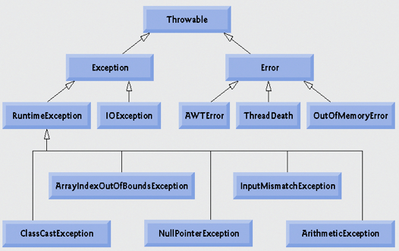
Exceções
45

Slide 46
Comportamento Estático
Métodos e Atributos podem ser estáticos (static)
Esses não precisam de instâncias (objetos) para serem usados
46

Slide 47
Threads
Subdivisões de processos
Permite a execução paralela destes
Em Java a Thread Main normalmente é usada em um programa Single Thread.
Existem diversas formas de criar Threads em Java, uma delas é a Runnable
Tenha muito cuidado ao usar Threads, elas podem trazem muita dor de cabeça quando usadas de forma errada
47

